Slide 1
муниципальное бюджетное дошкольное образовательное учреждение компенсирующего вида детский сад № 2 «Родничок»
ПОРТФОЛИО
ВОСПИТАТЕЛЯ
Ерохиной Марины Михайловны

Slide 2
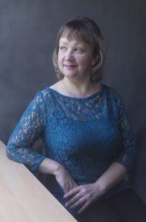
Ерохина Марина Михайловна
Воспитатель первой квалификационной категории
Педагогическое кредо
«Во что я верю? Я верю, что каждый ребенок талантлив!
Но талантлив по своему. Педагогу надо только помочь ему раскрыть себя, показать свои возможности.
И как педагог всегда ставлю перед собой цель: увидеть, разглядеть, не пропустить в ребенке все лучшее, что в нем есть, и дать импульс к самосовершенствованию через развитие творчества»
Портфолио составлено с целью анализа и представления значимых результатов воспитателя. В нем представлены накопленные материалы, подтверждающие результаты, достигнутые в разнообразных видах профессиональной деятельности.

Slide 3
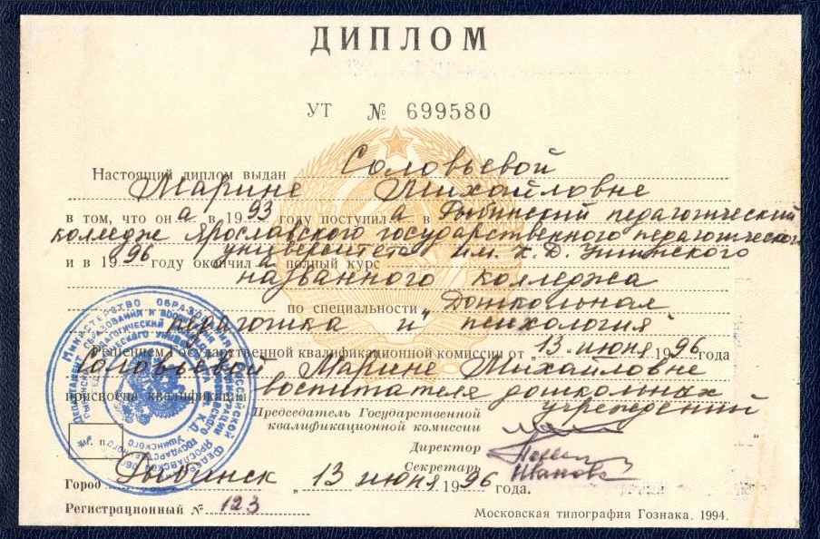
Визитная карточка
образование среднее-специальное:
«Рыбинский педагогический колледж Ярославского государственного педагогического университета им. К. Д. Ушинского», 1996 г.;
квалификация: воспитатель дошкольных учреждений»
специальность: дошкольная педагогика и психология;

Slide 4
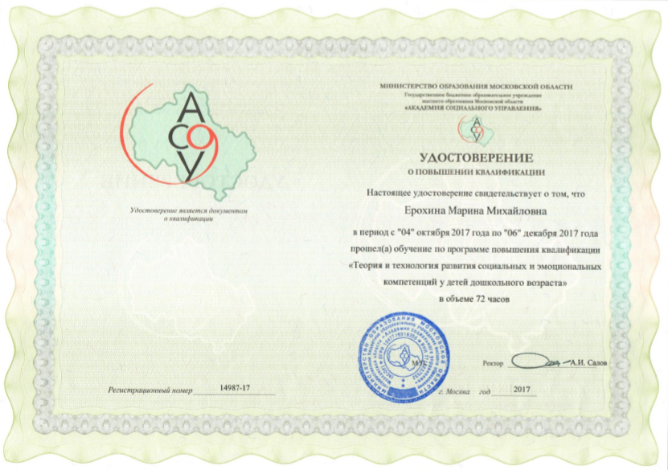
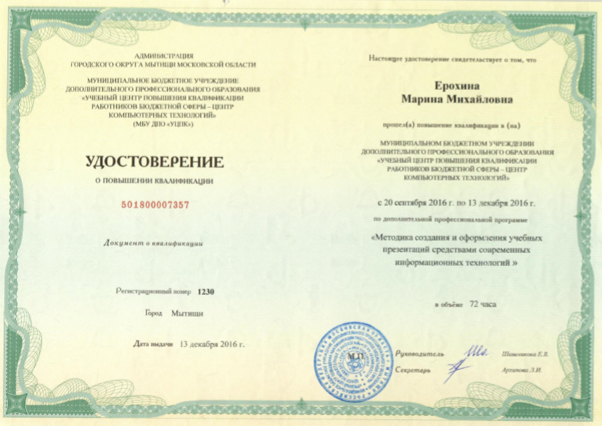
Курсы повышения квалификации профессиональной деятельности
72 ч. «Методика создания и оформления учебных презентаций средствами современных информационных технологий», 2016 г.
72 ч. «Теория и технология развития социальных и эмоциональных компетенций у детей дошкольного возраста», 2017 г.

Slide 5
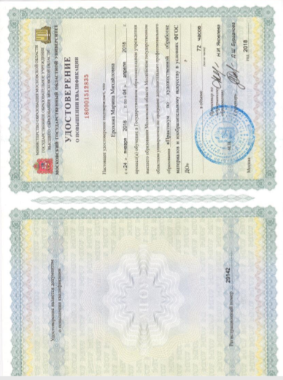
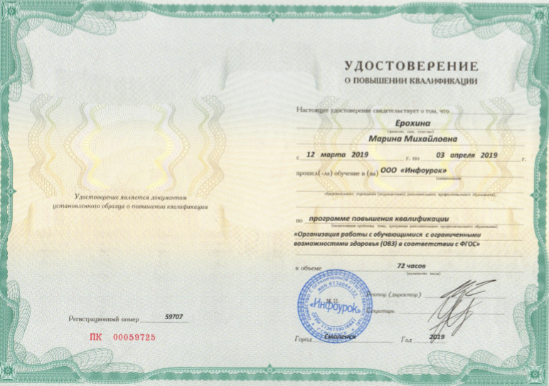
Курсы повышения квалификации профессиональной деятельности
72 ч. «Организация работы с обучающимися с ограниченными возможностями здоровья (ОВЗ) в соответствии с ФГОС», 2019 г.
72 ч. «Практикум по художественной обработке материалов и изобразительному искусству в условиях ФГОС ДО», 2018 г.

Slide 6
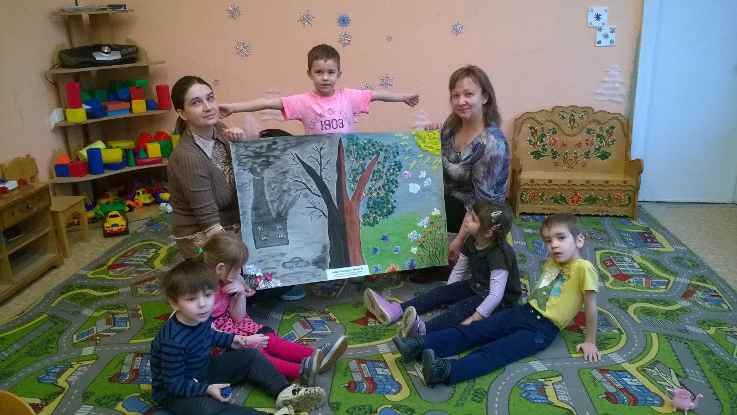
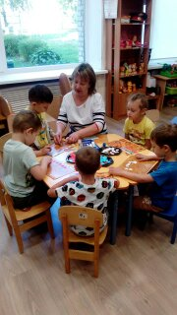
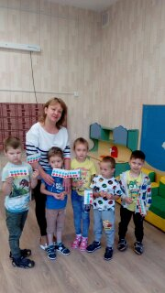
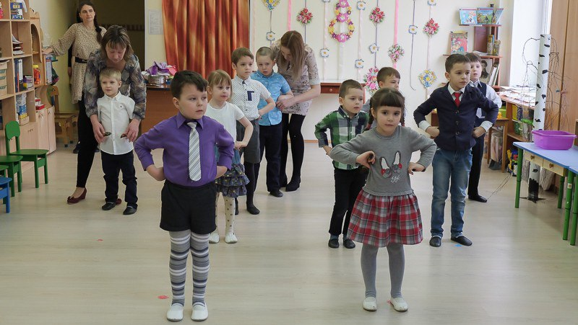
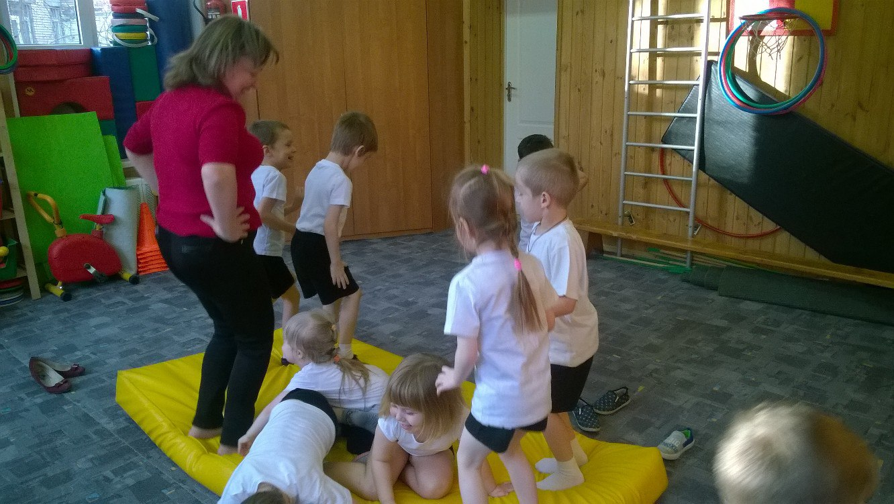
Опыт работы
С ____ года по настоящее время непрерывная работа в МБДОУ № 2 «Родничок» (__ лет)
Стаж педагогической работы –
9 лет

Slide 7
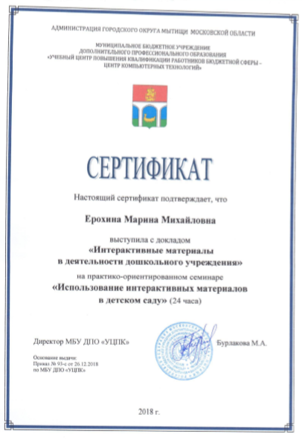
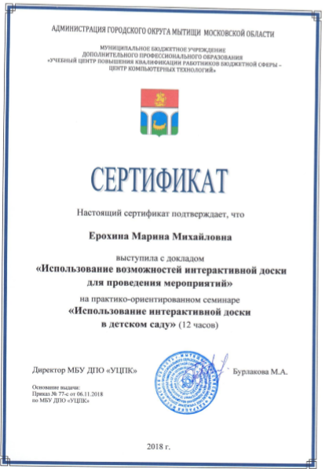
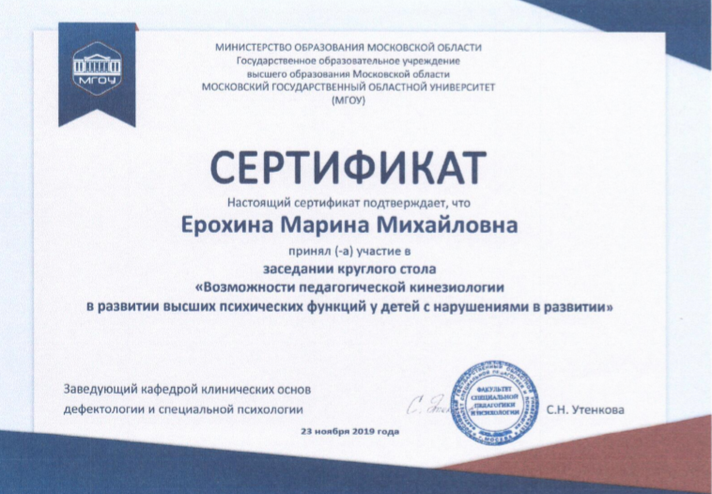
Продуктивность методической деятельности
Семинары
Круглые столы
Научно-практические конференции

Slide 8
Обобщение, распространение педагогического опыта на научно-практических конференциях, мастер-классах и др.
Практико-ориентированный семинар: «Использование интерактивной доски в детском саду», 2018 г.
Круглый стол: «Возможности педагогической кинезиологии в развитии высших психических функций у детей с нарушениями в развитии, 2019 г.

Slide 9
Победитель профессиональных конкурсов педагогического мастерства

Slide 10
Победитель профессиональных конкурсов педагогического мастерства

Slide 11
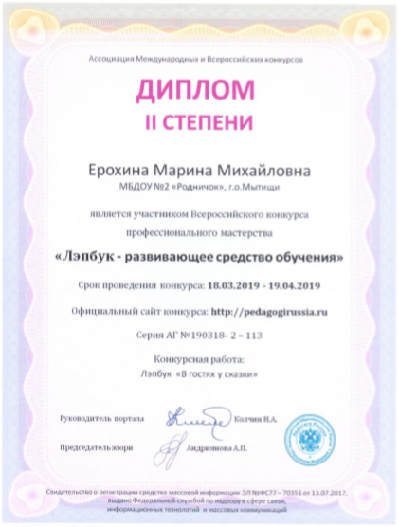
Победитель профессиональных конкурсов педагогического мастерства

Slide 12
Награды, поощрения

Slide 13
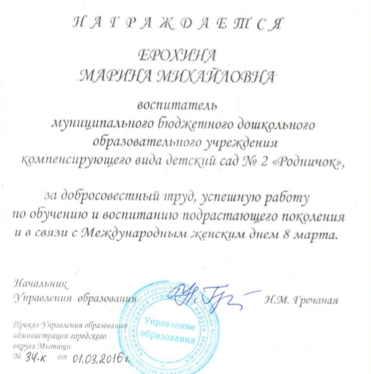
Награды, поощрения

Slide 14
Награды, поощрения

Slide 15
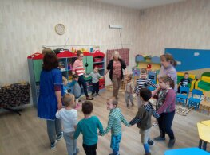
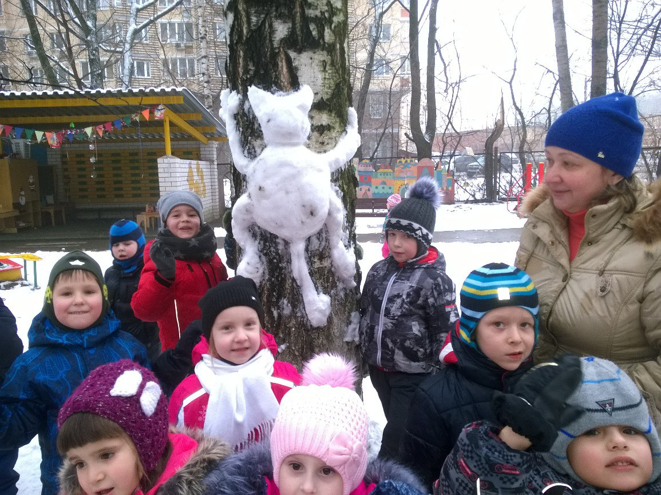
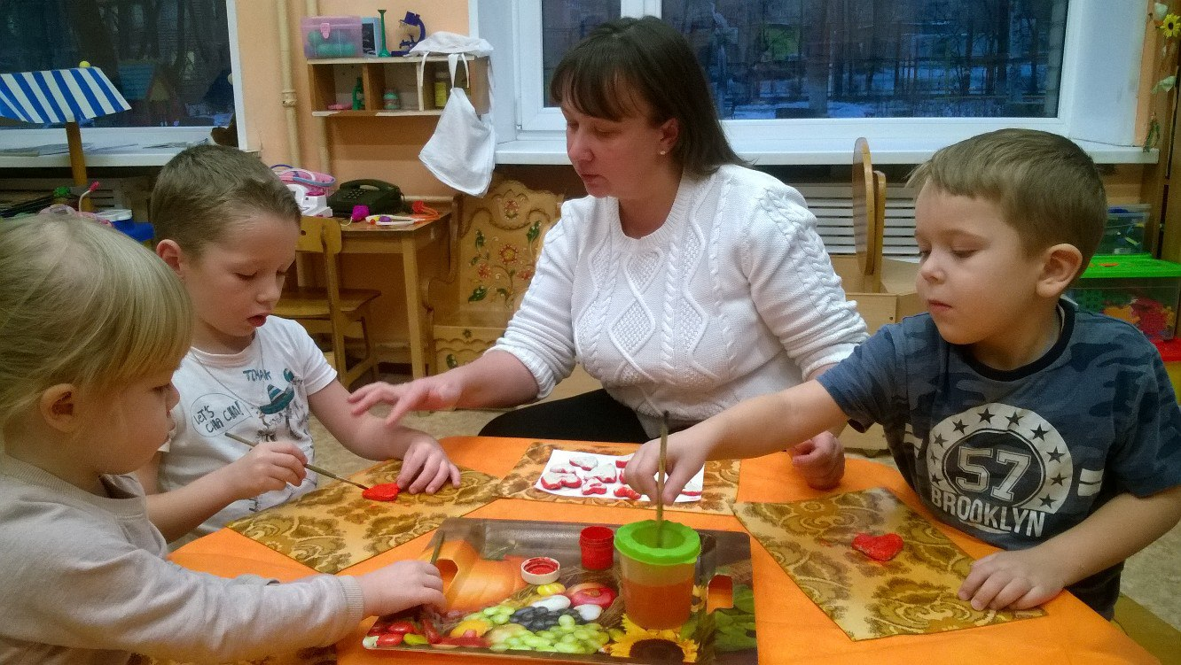
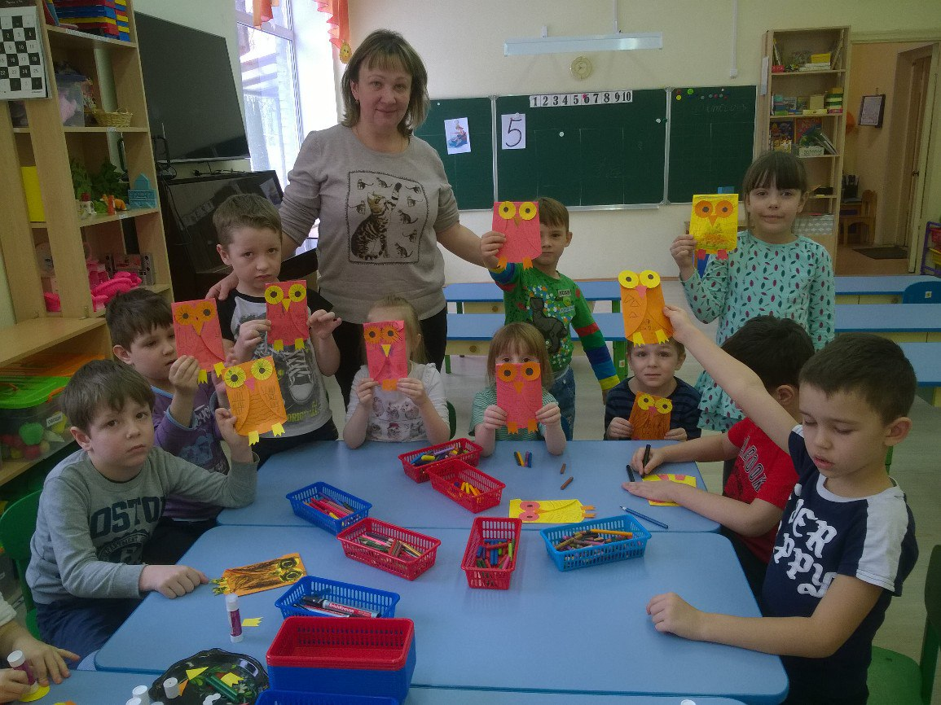
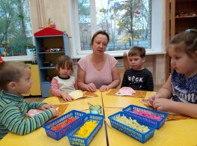
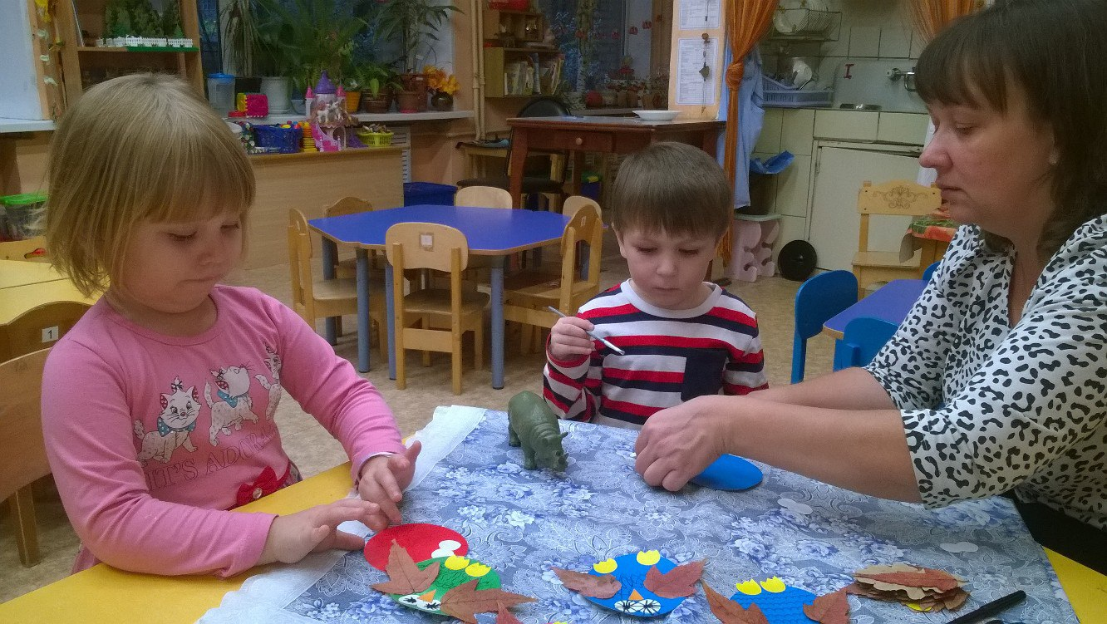
Педагогическая гостиная

Slide 16
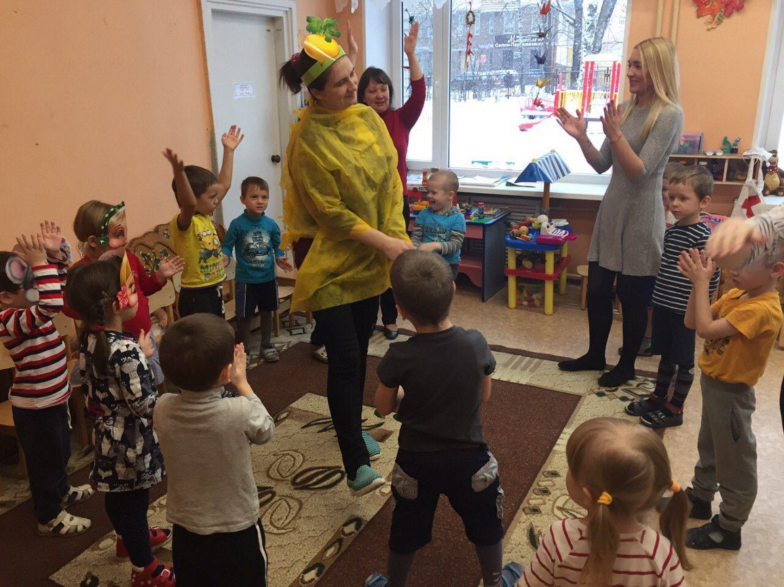
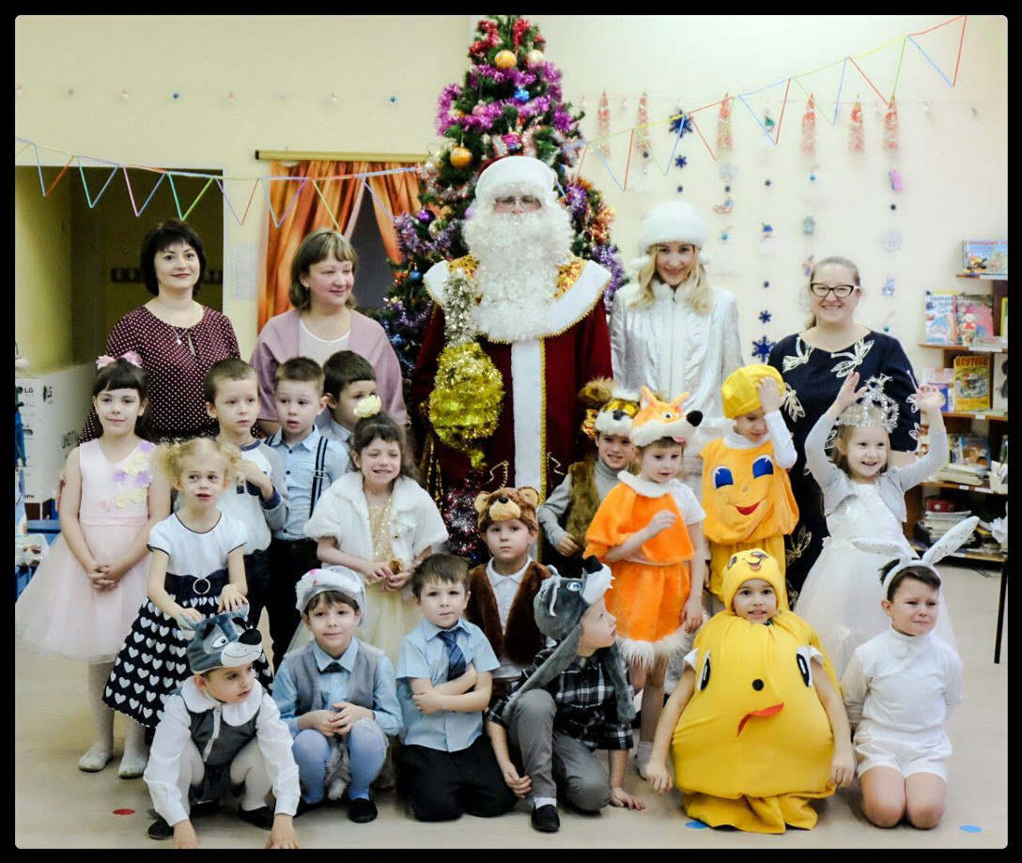
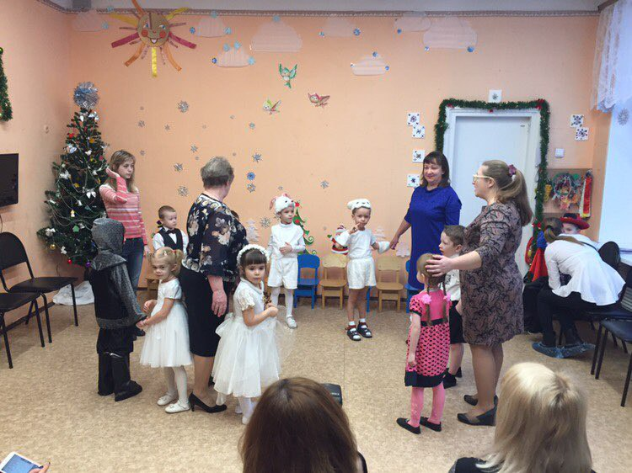
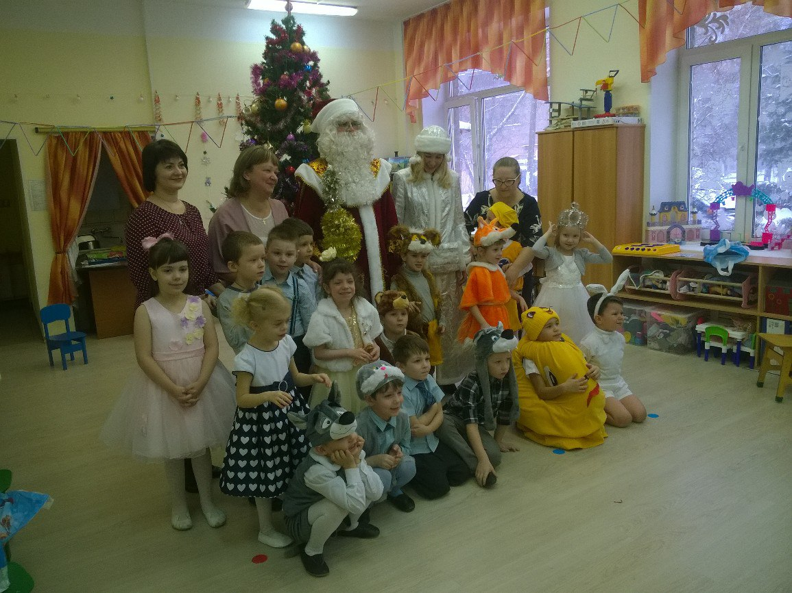
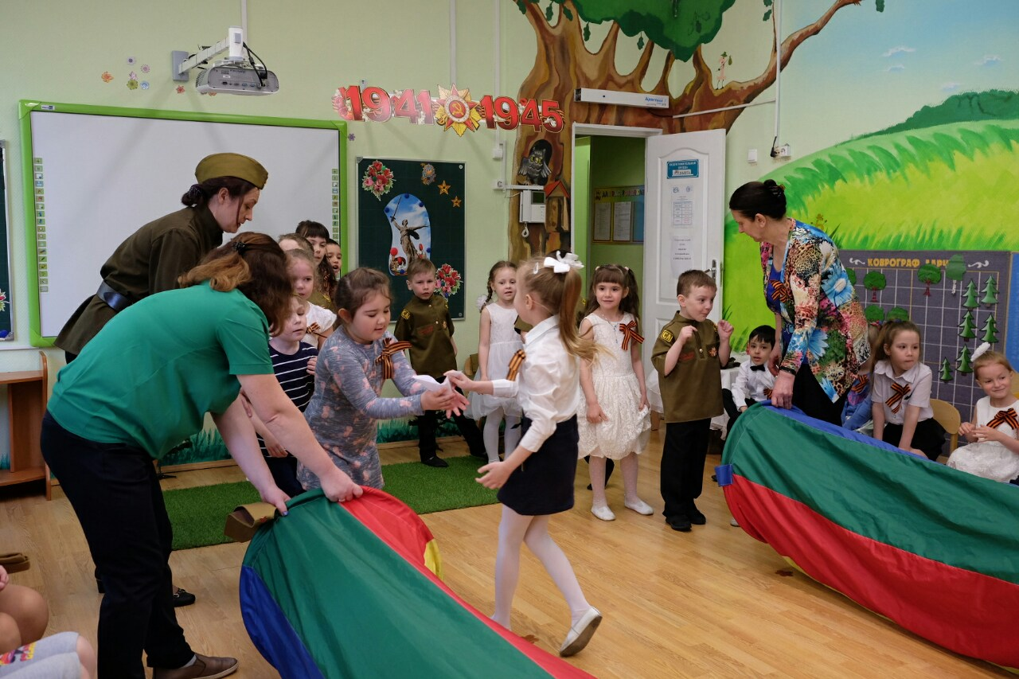
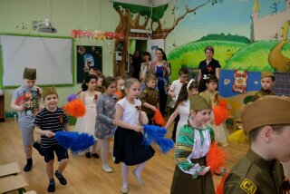
Актерское мастерство

Slide 17
Спасибо за внимание!

